Slide 1


Slide 2




Seminario basado en el libro Mente, Carácter y Personalidad
  Autor: Elena G. de White
Seminario basado en el libro Mente, Carácter y Personalidad
  Autor: Elena G. de White

Slide 3

La adolescencia y la juventud
31
Problemas de los jóvenes
32
La pasióny el amor ciego
Peligros que enfrenta la juventud
Contenido:
33
34
La conciencia

Slide 4


Problemas
de los jóvenes
  Capítulo 31

Slide 5



Son receptivos y tienen esperanzas
El Señor pide que los jóvenes entren en su servicio por que:
Son receptivos, fuertes, ferviente y esperanzados.
Una vez que hayan gustado la bendición del sacrificio propio, estarán aprendiendo constantemente.
—EC 457 (1900). {1MCP 283.1}

Slide 6



Debe elegir el destino de su vida
Cada joven determina la historia de su vida por
Los pensamientos y sentimientos acariciados
Los hábitos correctos, virtuosos y enérgico.
—The Signs of the Times, 11 de octubre de 1910; Conducción del Niño, 181. {1MCP 283.2}

Slide 7
La causa de la debilidad mental y moral
Enseñe a los jóvenes a pensar correctamente y actuar por su cuenta, en la medida en que lo permita su capacidad e inclinación mental.
Pueda desarrollarse su pensamiento, su sentido de respeto propio y su confianza en su propia capacidad de obrar.
La educación severa producirá siempre una clase de seres débiles en fuerza mental y moral.
—JT 1:316 (1872). {1MCP 284.1}

Slide 8

Educar la mente
para que gobierne la vida
Los niños tienen una voluntad inteligente.
Debe ser dirigida para que controle todas sus facultades.
Enseñarles del dominio propio.
Su individualidad puede fundirse para todos los fines y propósitos.
Su voluntad está sometida a la del maestro.
—Joyas de los Testimonios 1:315 (1872).{1MCP 284.2}

Slide 9
Son incapaces de pensar
Los niños parecen bien educados, mientras están bajo la disciplina pero cuando el sistema que los sujetó a reglas fijas se quebranta, parecen incapaces de pensar, actuar y decidir por su cuenta.
Estos niños han estado durante tanto tiempo bajo una regla férrea sin que se les permitiera pensar o actuar por su cuenta en lo que les correspondía, no tienen confianza en sí mismos para decidir de acuerdo con su propio juicio u opinión.
{1MCP 284.4}

Slide 10


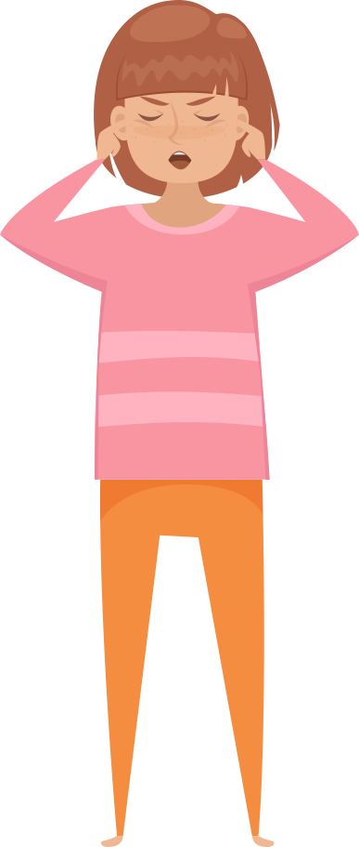
Cuando se apartan de sus padres para actuar por su cuenta, el juicio ajeno los conduce en dirección equivocada. No tienen estabilidad de carácter. No se les ha hecho depender de su propio juicio a medida que era posible, y por lo tanto su mente no se ha desarrollado ni fortalecido debidamente. Han estado durante tanto tiempo bajo el control absoluto de sus padres, que fían completamente en ellos; sus padres son para ellos mente y juicio.
—Joyas de los Testimonios 1:315, 316 (1872).

Slide 11


Resultados de dominar la mente por la fuerza o temor
Se jactan de dominar por completo la mente y la voluntad de los niños bajo su cuidado, dejarían de jactarse si pudieran ver la vida futura de los niños así dominados por la fuerza o el temor.
Carecen casi completamente de preparación para compartir las severas responsabilidades de la vida.
—JT 1:316, 317 (1872) {1MCP 285.2

Slide 12
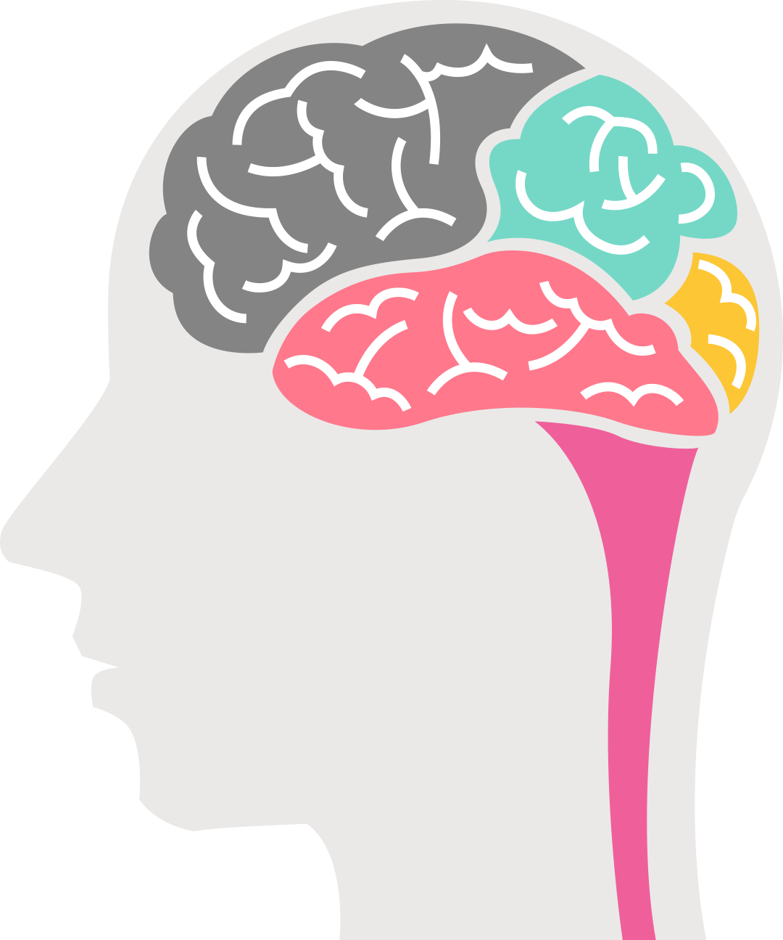
La disciplina que estimula y fortalece
Todos tienen que hacer frente a la severa disciplina de la vida. La forma de hacerlo sabiamente constituye una lección. Es cierto que Dios nos ama, que trabaja para nuestra felicidad y que si siempre se hubiera obedecido su ley nunca habríamos conocido el sufrimiento… Debemos manifestar bondad, jamás debería inducir a compadecerse de sí mismos.
—La Educación, 295 (1903). {1MCP 285.3}

Slide 13

Reacción a las reglas rigurosas
No introduzca nada de aspereza en su disciplina.
No establezca prohibiciones rígidas.
Son las los llevan a sentir qué deben hacer las cosas que no deben hacer y las harán.
Cuando advierta o reprenda, hágalo como quién tiene un interés especial en ellos.
Que logren un buen registro en los libros del cielo.
—Medical Ministry, 180 (1902).

Slide 14
Los pensamientos se convierten en hábitos
Se vuelve fácil con la práctica, hasta que los buenos pensamientos y acciones llegan a ser habituales.
Si queremos, podemos apartarnos de todo lo vulgar y degradante y subir hasta un alto nivel.
Debemos sentir siempre el poder ennoblecedor de los pensamientos puros.
El poder del dominio propio aumenta con el ejercicio.
—El Ministerio de Curación, 392 (1905). {1MCP 286.3}

Slide 15

Ejemplos tristes de la historia
Napoleón Bonaparte
Su carácter fue notablemente influenciado por la educación que recibió cuando era niño.
Si el mismo cuidado y esfuerzo se hubieran empleado para hacer de él un buen hombre, infundiendo en su joven corazón el espíritu del evangelio, cuán diferente habría sido su historia.
{1MCP 286.4}

Slide 16

La influencia de la lectura
Muchos jóvenes anhelan tener libros.
Leen cualquier cosa que pueden obtener.
Evitar revistas y diarios con historias de amor.
Estimularlos a almacenar valiosos conocimientos en la mente, a que lo bueno ocupe su alma, controle sus facultades.
Los que están en el servicio de Dios no deben gastar tiempo ni dinero en lecturas sin provecho.
—CMPy AEC, 126 (1913).

Slide 17
La mente se iguala
El entendimiento se iguala a las cosas con las cuales se familiariza. Si todos hicieran de la Biblia su libro de estudio, veríamos a las personas más desarrolladas, capaces de pensar con mayor profundidad, y que mostrarían un mayor grado de inteligencia que la que les podría proporcionar meramente el estudio más esforzado de las ciencias y las historias del mundo.
—The RH, 21 de Agos de 1888; FCE, 130. {1MCP 287.3}

Slide 18

Necesitan la disciplina del trabajo
Deben recibir instrucción sobre los deberes de la vida práctica.
Adquirir el conocimiento del trabajo manual,
Es indispensable a causa de la influencia que ejercerá en el desarrollo físico, mental y moral.
Es esencial para desarrollar una inteligencia fuerte y activa y un carácter noble.
—HPP, 650, 651 (1890) {1MCP 288.4}.

Slide 19

La educación en los deberes domésticos
Deben combinar la educación práctica y la literaria.
Enseñar a tomar parte en los deberes domésticos.
Instruirlos sobre cómo ayudar en las cosas pequeñas que pueden hacer.
Su mente debe aprender a pensar, y recordar el trabajo que se les asignó.
Los padres que aman a sus hijos de una manera sensata, no les permitirán desarrollarse con hábitos de pereza y en la ignorancia de cómo se realizan los deberes domésticos.
—CMPy AEC, 126 (1913). 141 (1913) {1MCP 289.2}.

Slide 20
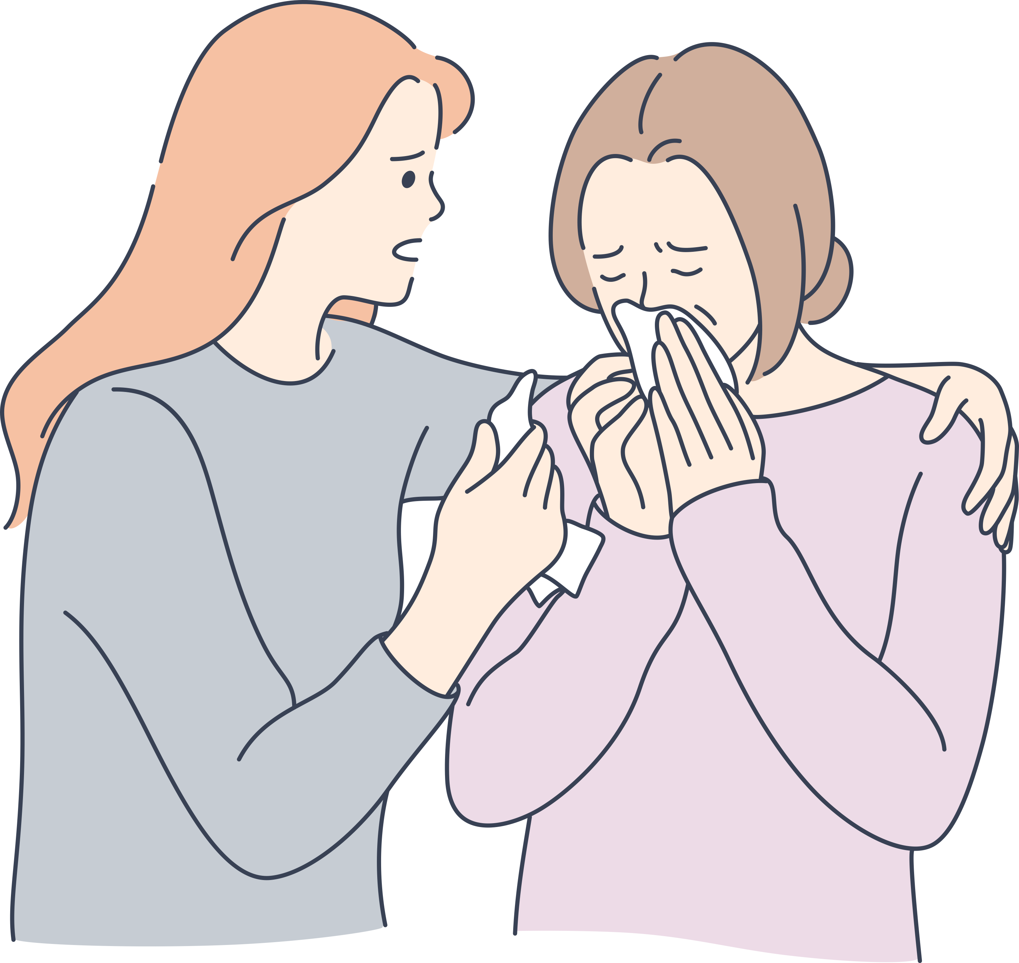

Dejan de ejercitar la mente
Las mujeres que profesan piedad generalmente dejan de educar la mente.
La dejan sin control.
Esto es un gran error. Muchas no parecen tener poder mental.
Se necesitan la meditación y la oración para crecer en la gracia.
—TC 2:187, 188 (1868).{1MCP 290.2}

Slide 21
Dejan de ejercitar la mente
Las mujeres
Se apoyan en otros para la tarea del cerebro, para hacer planes, para pensar y recordar por ellas, y de esa manera se vuelven cada más ineficientes.
Deberían obligarse a pensar. Depender de otros para que les resuelvan sus dificultades continuará su incapacidad.
No hay estabilidad porque hay poco cultivo de la mente, poca reflexión.
Dejan la mente en un estado de inactividad
—Testimonies for the Church 2:187, 188 (1868).

Slide 22
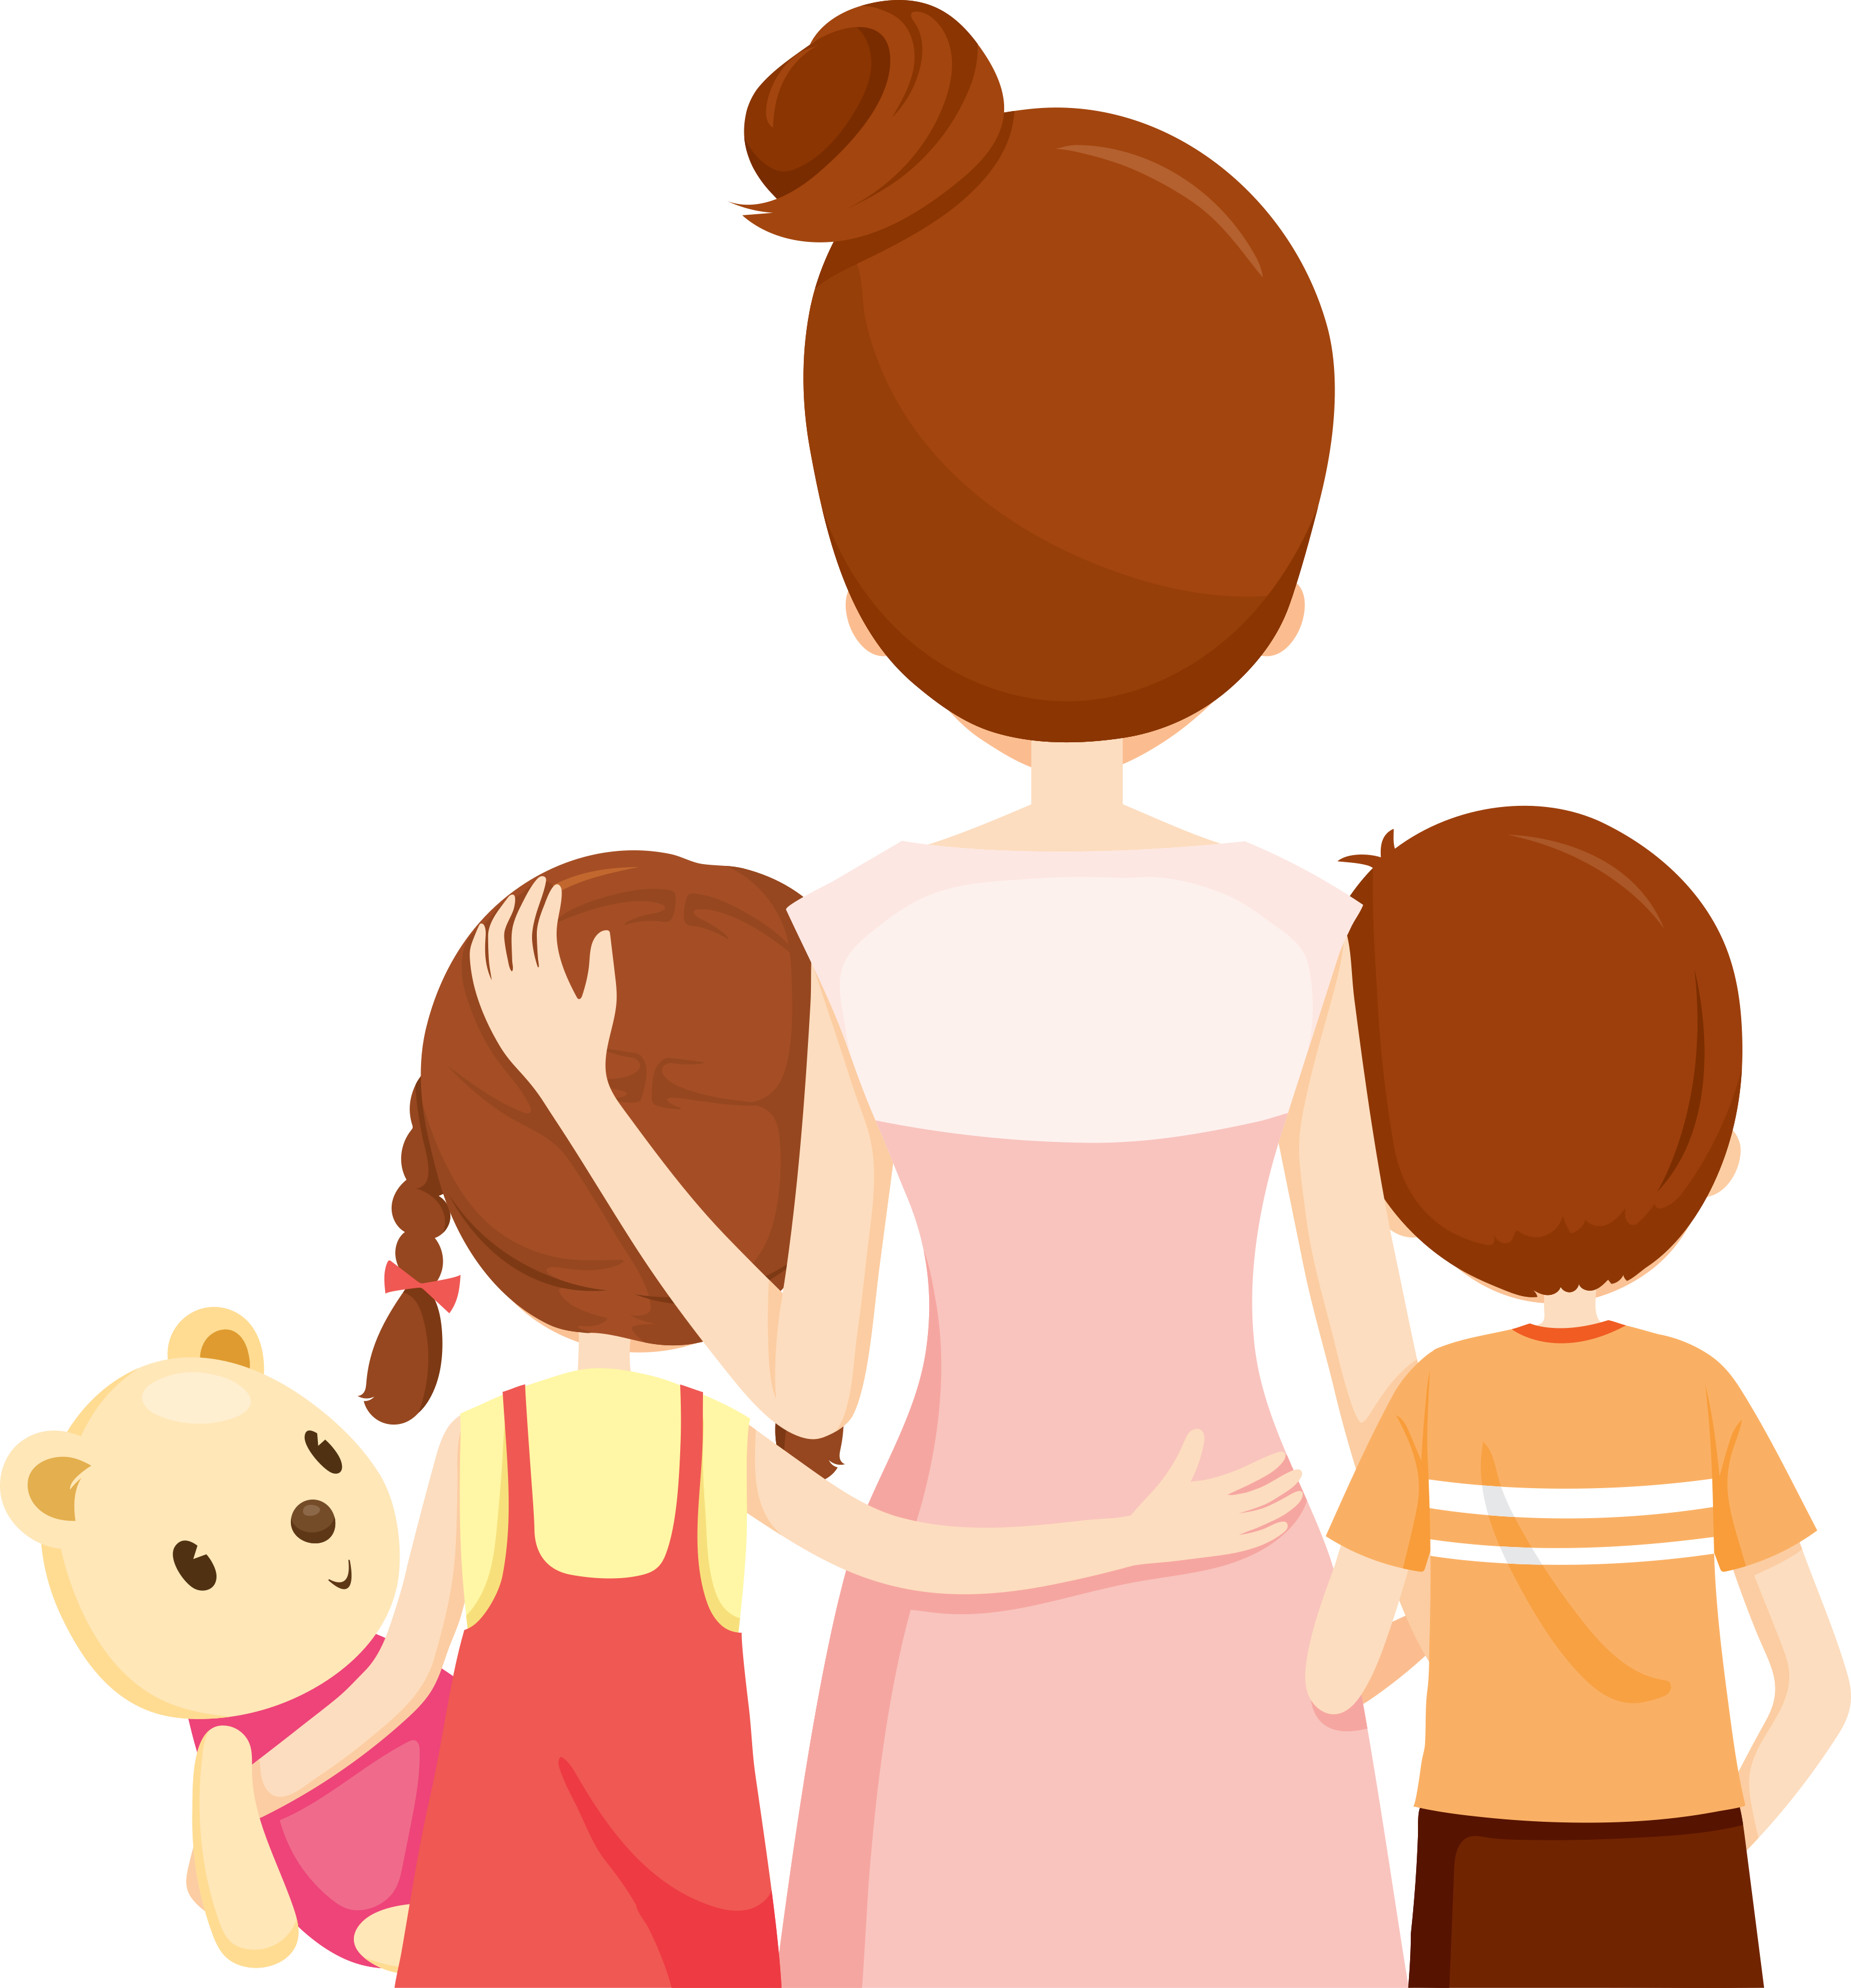
La necesidad de pureza
En todo pensamiento, en toda palabra y en toda acción.
Hacer al mundo mejor por el precepto, el esfuerzo personal y el ejemplo. Aun cuando debemos cultivar la sociabilidad.
—The R H, 10 de Nov.1885; {1MCP 290.4}

Slide 23

Necesitan actividad
Por naturaleza los jóvenes desean actividad, y si no encuentran una salida legítima para las energías reprimidas después de estar confinados, se vuelven inquietos e impacientes por el control, y así son impulsados a ocuparse de deportes rudos e indignos de un hombre que son la desgracia de muchas escuelas y colegios, y aun caen en prácticas de verdadera disipación.
—The ST, 29 de junio de 1892; FofCE, 72.{1MCP 291.4}

Slide 24

Responden a las sugerencias
Los jóvenes:
Ninguna recreación que sea útil únicamente para ellos dará por resultado una bendición tan grande como la que los dirija a ser útiles a los demás.
Por naturaleza son entusiastas e impresionables, responden rápidamente a la insinuación.
Se estimularán el refinamiento del gusto, el amor al orden y el hábito de ser cuidadoso. El espíritu de compañerismo y cooperación que se desarrolla de esta manera será, además, una bendición duradera.
—La Educación, 212, 213 (1903).

Slide 25

La imaginación enfermiza distorsiona
el carácter de Dios
Por medio de la enfermedad transmitida y de una educación errónea en su juventud, han contraído hábitos equivocados que dañan su constitución física y su cerebro, enfermando sus órganos morales e impidiéndoles pensar y actuar en forma racional en todos los aspectos. No tienen mentes bien equilibradas. La piedad y la justicia son sanidad para el cuerpo y fuerza para el alma.
—TChurch 1:501, 502 (1867).. {1MCP 292.4}

Slide 26


Necesidad de moderación
Siempre movidos por buenos principios, y nunca por impulso.
Moderen la impetuosidad natural
No den lugar a la liviandad ni a la frivolidad.
No broten chistes vulgares de sus labios
Deben ser contenidos y sometidos a la obediencia de Cristo.
Dedíquenlos siempre a cosas santas.
Mediante la gracia de Cristo, serán puros y sinceros.
—El Ministerio de Curación, 391, 392 (1905).

Slide 27
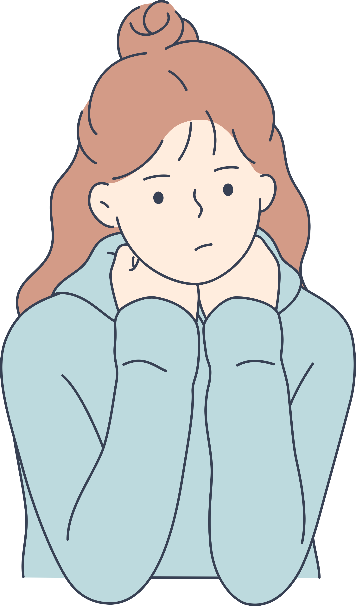

Evitar el sentimentalismo
Mantenga todo sentimentalismo fuera de su vida.
Dése una vigilante educación propia
Ejerza dominio propio.
Está ahora en la etapa formativa de su carácter
No debe considerar nada como trivial o sin importancia si disminuye sus intereses más elevados y santos.
{1MCP 293.2}

Slide 28
Evitar el sentimentalismo
Conserve siempre la sencillez en sus actos
Establezca una norma alta para el mejoramiento de sus facultades mentales.
Decida corregir cada falta.
Las tendencias hereditarias pueden ser vencidas y los arranques rápidos y violentos de su genio pueden ser tan cambiados
Hemos de considerar que estamos en el taller de Dios.
—Carta 23, 1893.

Slide 29

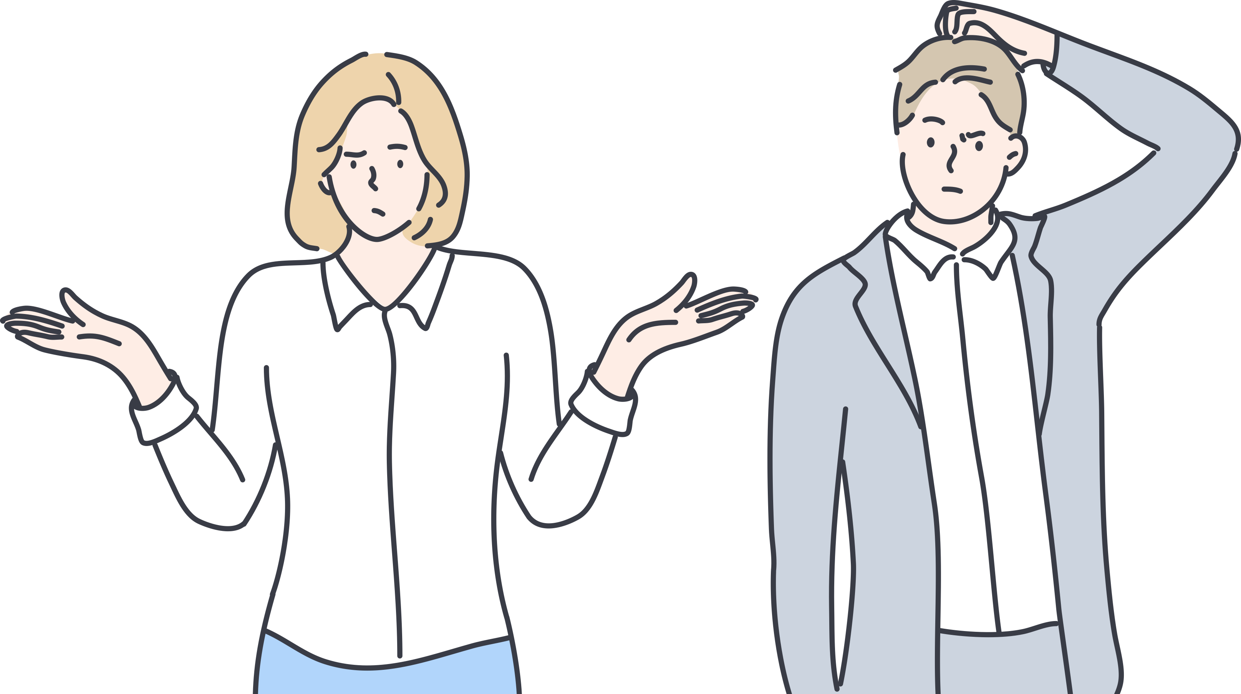
Tienen necesidad de consejo
Se les debe educar de tal manera que sus mentes estén unidas con las de sus padres, y se les ha de instruir para que comprendan lo conveniente que es escuchar sus consejos.
—JT1:316 (1872).

Slide 30

El mayor desarrollo posible
El Señor desea que obtengamos toda la educación posible
Con el objeto de impartir conocimiento a otros.
Solo Él ve lo que puede hacer de los hombres.
Posibilidades que nuestra débil fe no discierne.
Debe ser enseñada en forma tal que podamos presentar las verdades
—PViGM, 268, 269 (1900).

Slide 31
La mente siempre activa
La mente nunca cesará de estar activa.
Está expuesta a influencias buenas o malas.
Es más susceptible cuando la razón está despertando
Las primeras lecciones son de gran importancia.
Tienen una influencia poderosa en la formación del carácter.
A medida que el niño progresa en años se le continúan impartiendo con paciente perseverancia, el destino terrenal quedará amoldado para el bien.
—CMPyAEC, 134, 135.

Slide 32

Esta es la palabra del Señor:
“Instruye al niño en su camino, y ni aun de viejo se apartará de él”.
Proverbios 22:6.

Slide 33

La juventud es el tiempo de oportunidad
Los afectos son más ardientes
La memoria más receptiva y el corazón más susceptible a las impresiones divinas
Las facultades mentales y físicas debieran ser dedicadas a la tarea
—The YI, 25 de octubre de 1894; HHDios, 80. {1MCP 294.4

